Slide 1
条烟精准纠错设备使用维护手册
2021.1.21

Slide 2
目录
一、 设备介绍
二、 基本操作
三、异常处理和远程支持

Slide 3
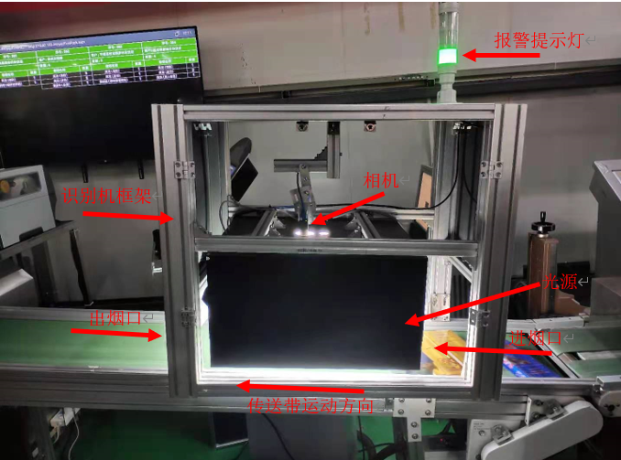
设备介绍
条烟精准纠错设备是为解决条烟分拣线上错烟、多烟、漏烟的问题而设计的设备。
该设备通过机器视觉精准地识别出条烟类别，与条烟订单数据库进行对比；如果识别到订单有错误，会通过软件界面和警示灯光提示工人。

Slide 4
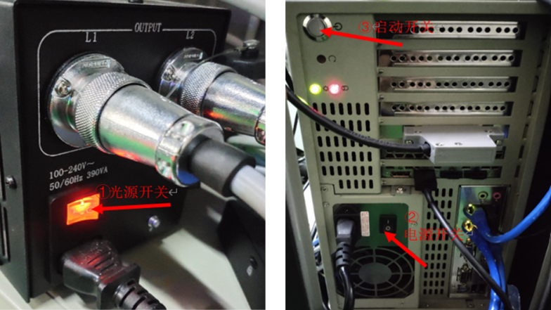
基本操作(开关机)
开机：
保持光源和工控机电源开关连通
上电自动开机，无需操作
关机：
正常关机操作关闭windows系统
直接断电
注意：
禁止在windows系统未关闭前直接断电
工控机可以通过启动开关单独启动
在长时间不使用设备时(午休)，可单独关闭光源开关，以延长光源寿命
光源控制器和工控机都放在机柜中，主要开关如下图所示：
1. 检查光源开光保持在连通状态
2. 检查工控机电源开关保持在连通状态

Slide 5
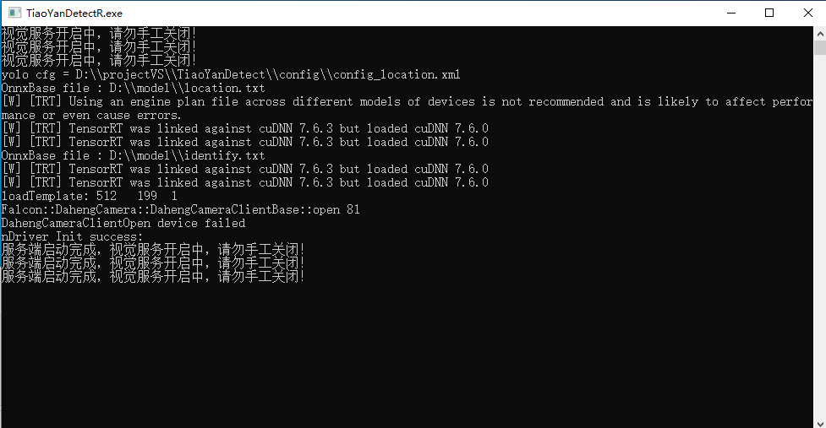

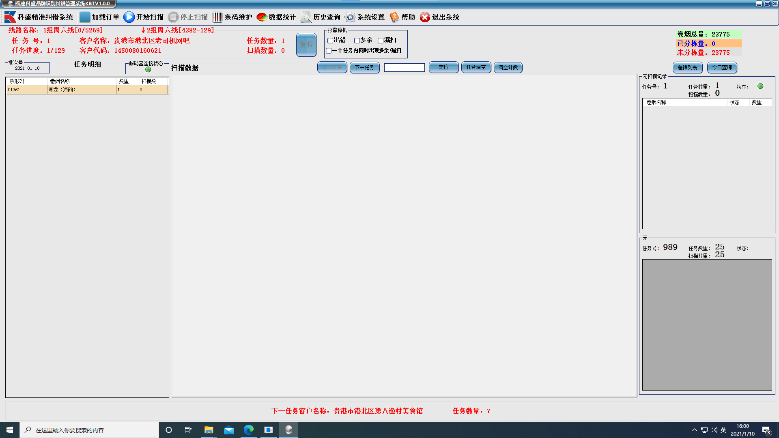

基本操作(启动和退出程序)
1. 点击桌面 精准纠错服务端程序(如下左图)，启动服务端。出现(如下右图)表示服务端启动完成。
注意：服务端软件不可手工关闭
2. 点击桌面 科盛精准纠错系统程序(如下左图)，启动客户端
3. 点击 退出系统 按钮，客户端和服务端会一起退出。

Slide 6
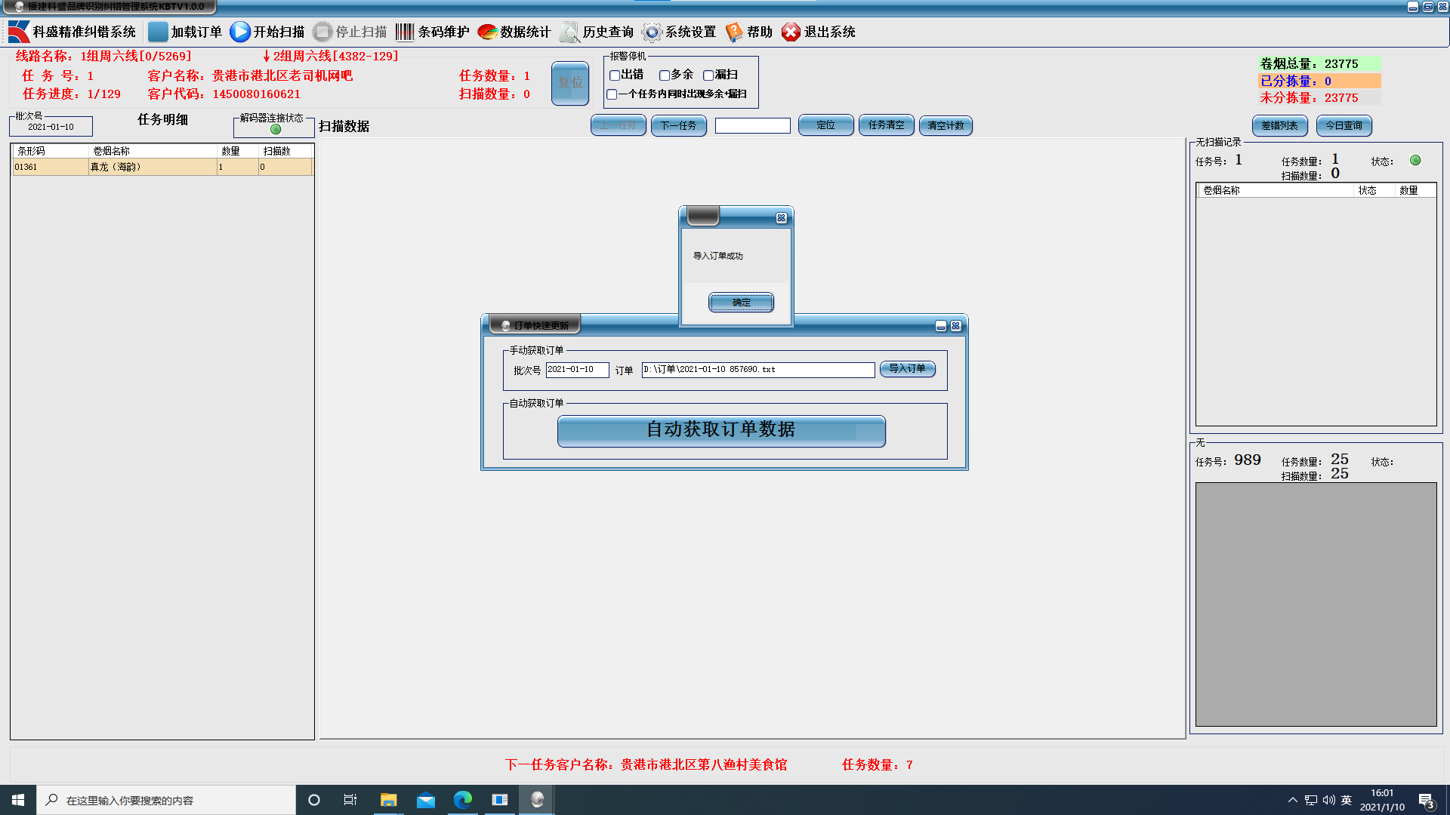
基本操作(获取订单)
每批订单在发送给打码器之后，精准纠错系统也需要手工获取订单，操作步骤如下：
加载订单——>自动获取订单数据——>导入订单成功

Slide 7
基本操作(开始扫描与停止扫描)
获取完订单之后，点击 开始扫描 按钮，精准纠错系统开始工作。
若长时间不使用(午休)，可点击 停止扫描 按钮，让系统暂停工作

Slide 8
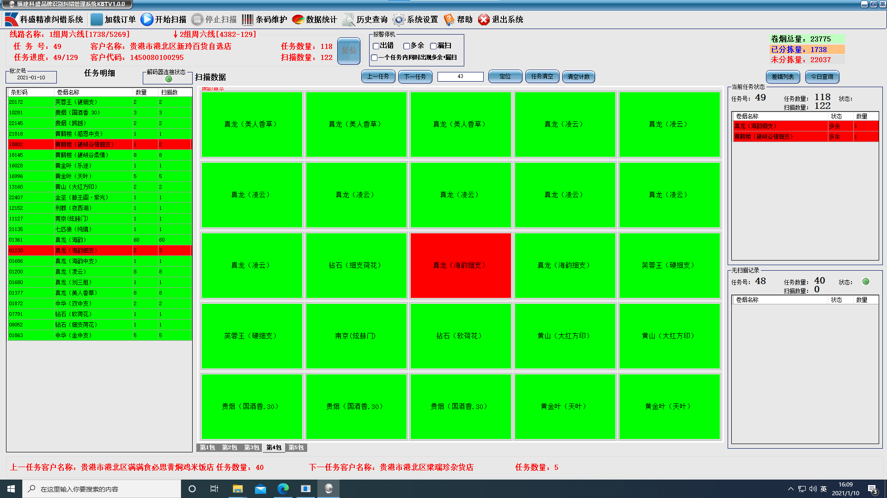
基本操作(软件功能模块)
菜单栏
订单控制操作
当前分拣进度
当前户信息
当前订单错误列表
当前订单列表
当前订单识别结果
上一订单错误列表

Slide 9
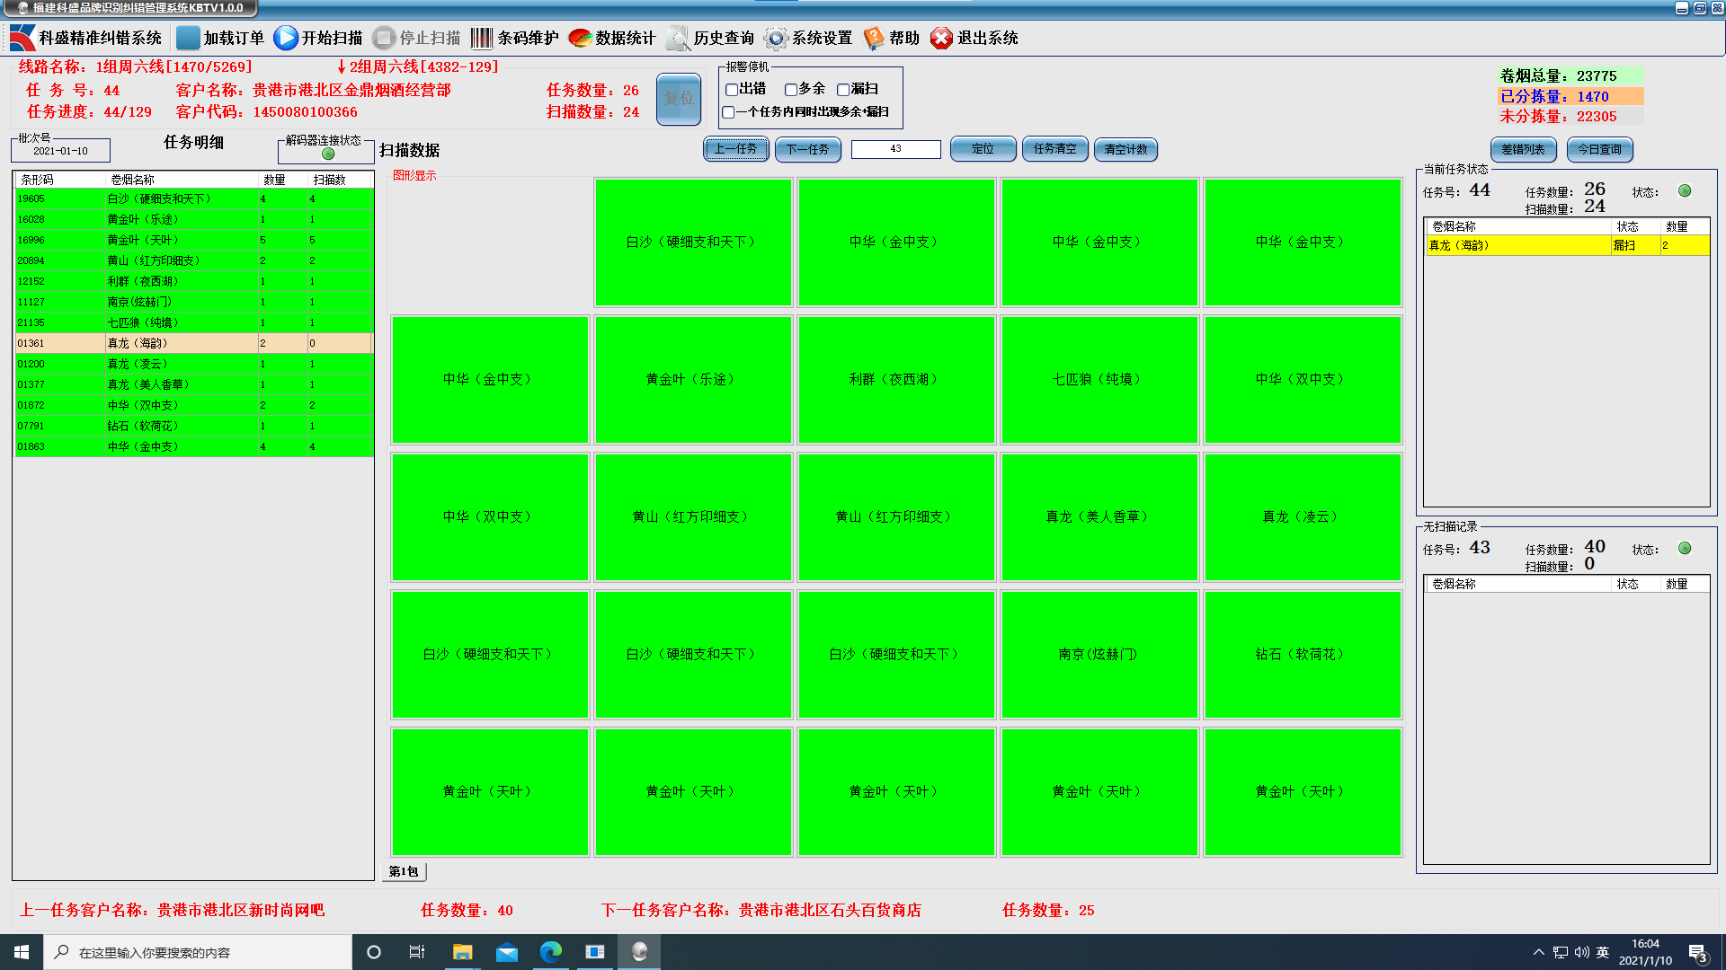
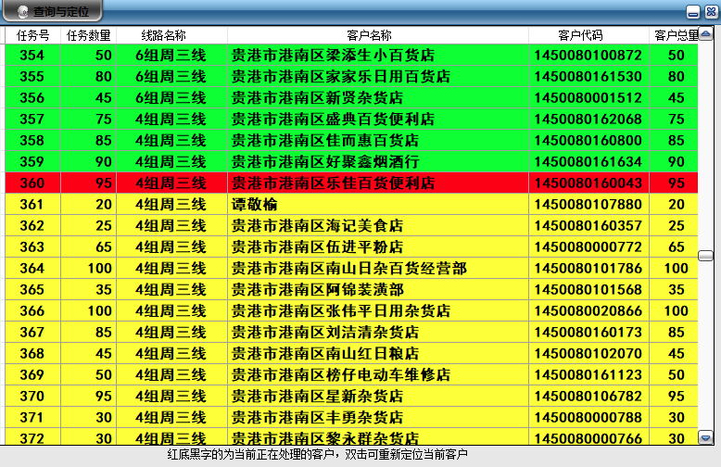
异常处理(手工对齐订单)
若由于某些异常导致订单未对齐，则需要手工对齐订单。操作如下：
点击 上一任务 / 下一任务 按钮可以快速切至上一订单或下一订单。
点击 任务编号 文本框可弹出所有订单列表，可以快速切户至任一订单
注意：目前打码器报警会导致软件切户到下一订单，从而引起订单不匹配。此时需要点击 上一任务 按钮返回上一订单。

Slide 10
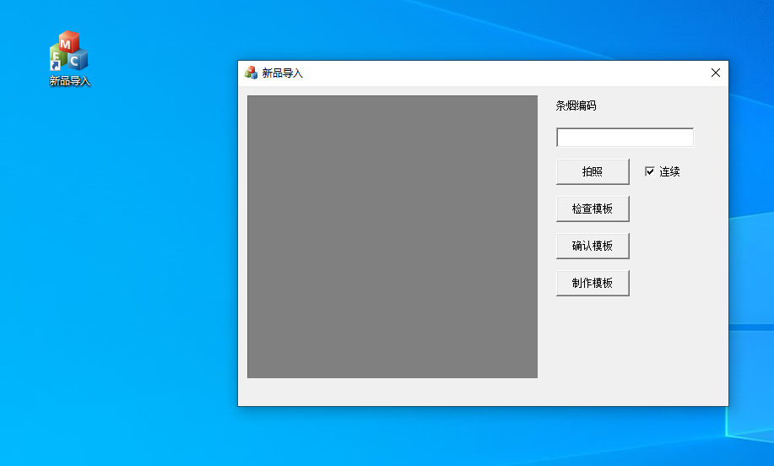
新品导入 该功能用于导入新烟数据（将烟所有可能出现的面都进行采集）。操作步骤如下： 双击新品导入，填入条烟编码（如：17754_1_大青山（昭君和亲），其中，17754为条烟编码，1为第一个面，大青山（昭君和亲）），依次点击拍照，停止，检查模板，确认模板，制作模板，即可完成新烟录入。

Slide 11
远程支持
QQ远程支持：2269372303
联系人：张文飞（视觉算法工程师）
联系电话：18848962511

